Slide 1
Agile Vorgehensmodelle
allen agilen Vorgehensmodellen liegt zugrunde, dass ein möglichst frühes und häufiges Feedback von den relevanten Stakeholdern bzw. vom Kunden für fertiggestellte Teillieferungen eingeholt wird
Es wird dabei davon ausgegangen, dass wertvolles und realistisches Feedback nur zu wirklich funktionierender Software (oder sehr realitätsnahen Prototypten) gegeben werden kann, weshalb danach getrachtet wird, möglichst früh funktionierende Software präsentieren zu können.
folgende Grundprinzipien sollen dabei eingehalten werden
iteratives Vorgehen → es wird in kurzen Zyklen gearbeitet. In jedem Zyklus werden die klassischen Phasen (Planung, Analyse, Design, Implementierung, Test, …) durchlaufen.
inkrementelles Vorgehen → am Ende jedes Zyklus wird ein lauffähiges Produktinkrement geliefert. Das Produkt wird dabei mit jeder Iteration um neue Features erweitert.
mehr Kundenwert in kürzerer Zeit → bei der Priorisierung der Anforderungen wird darauf geachtet, Features mit höherem Kundenwert früher auszuliefern, als Features mit geringem Kundenwert
werden die Grundprinzipien eingehalten, kann man erreichen, dass der Kunde Teile des Produkts unter Umständen schon nutzen kann, bevor das gesamte Produkt fertiggestellt wurde
Autor: Philipp Panzirsch

Slide 2
Agile Vorgehensmodelle
Unterschiede zu klassischen Modellen
in klassischen Modellen wird versucht, den Projektlebenszyklus möglichst vorherzusehen und genau durchzuplanen
In agilen Methoden wird von vornherein davon ausgegangen, dass man diesen Projektlebenszyklus am Anfang gar nicht genau genug vorhersehen kann und allzu genaue und starre Pläne daher nicht zum Erfolg führen
es wird das geplant, was zu diesem Zeitpunkt bekannt ist und flexibel darauf reagiert, wenn neue Informationen bekannt werden, die man zu einem früheren Zeitpunkt nicht kennen konnte.
Anforderungen werden nicht zu Beginn komplett erhoben, sondern immer nur so detailliert, wie im Moment notwendig
die Anforderungen werden über die Projektlaufzeit immer detaillierter oder können sich sogar ändern
agile Teams sind selbstorganisiert → das Team plant die Arbeit selbst und bekommen nicht einfach nur Vorgaben, die erfüllt werden müssen
Autor: Philipp Panzirsch

Slide 3
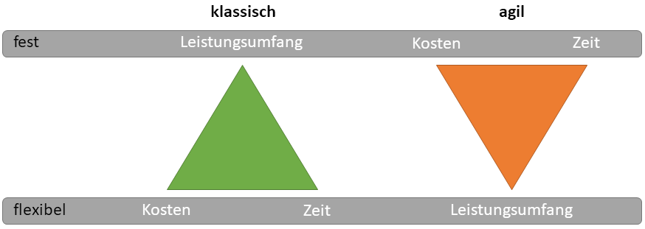
Agile Vorgehensmodelle
Unterschiede zu klassischen Modellen - Projektdreieck
Autor: Philipp Panzirsch

Slide 4
Agiles Manifest
Im agilen Manifest werden Werte und Verhaltensregeln beschrieben, die den agilen Methoden zugrunde liegen und die der Arbeit von agilen Teams zugrunde liegen sollen.
Das agile Manifest wurde im Jahr 2001 von einer Gruppe von renommierten Softwareentwicklern formuliert und unterzeichnet.
Im agilen Manifest finden sich vier Leitsätze und zwölf agile Prinzipien.
Autor: Philipp Panzirsch

Slide 5
Agiles Manifest - Leitsätze
„Wir erschließen bessere Wege, Software zu entwickeln, indem wir es selbst tun und anderen dabei helfen.
Durch diese Tätigkeit haben wir diese Werte zu schätzen gelernt:
Individuen und Interaktionen mehr als Prozesse und Werkzeuge
Funktionierende Software mehr als umfassende Dokumentation
Zusammenarbeit mit dem Kunden mehr als Vertragsverhandlung
Reagieren auf Veränderung mehr als das Befolgen eines Plans
Das heißt, obwohl wir die Werte auf der rechten Seite wichtig finden, schätzen wir die Werte auf der linken Seite höher ein.“
Autor: Philipp Panzirsch

Slide 6
Agiles Manifest - Grundprinzipien
Unsere höchste Priorität ist es, den Kunden durch frühe und kontinuierliche Auslieferung wertvoller Software zufrieden zu stellen.
Heiße Anforderungsänderungen selbst spät in der Entwicklung willkommen. Agile Prozesse nutzen Veränderungen zum Wettbewerbsvorteil des Kunden.
Liefere funktionierende Software regelmäßig innerhalb weniger Wochen oder Monate und bevorzuge dabei die kürzere Zeitspanne.
Fachexperten und Entwickler müssen während des Projektes täglich zusammenarbeiten.
Errichte Projekte rund um motivierte Individuen. Gib ihnen das Umfeld und die Unterstützung, die sie benötigen und vertraue darauf, dass sie die Aufgabe erledigen.
Die effizienteste und effektivste Methode, Informationen an und innerhalb eines Entwicklungsteams zu übermitteln, ist im Gespräch von Angesicht zu Angesicht.
Funktionierende Software ist das wichtigste Fortschrittsmaß.
Agile Prozesse fördern nachhaltige Entwicklung. Die Auftraggeber, Entwickler und Benutzer sollten ein gleichmäßiges Tempo auf unbegrenzte Zeit halten können.
Ständiges Augenmerk auf technische Exzellenz und gutes Design fördert Agilität.
Einfachheit -- die Kunst, die Menge nicht getaner Arbeit zu maximieren -- ist essenziell.
Die besten Architekturen, Anforderungen und Entwürfe entstehen durch selbstorganisierte Teams.
In regelmäßigen Abständen reflektiert das Team, wie es effektiver werden kann und passt sein Verhalten entsprechend an.
Autor: Philipp Panzirsch

Slide 7
Scrum - allgemein
Scrum an sich betrachtet sich selbst nicht als Methode oder als Prozess, sondern als ein Framework
Die wichtigsten Funktionen des Frameworks sind die kontinuierliche Inspektion und Adaption sowohl von Arbeitsergebnissen als auch vom Prozess selbst.
Projekte nach Scrum werden von selbstorganisierenden interdisziplinären (Experten aus allen notwendigen Fachgebieten) Teams durchgeführt
Das Framework beinhaltet
3 Rollen
4 Meetings
3 Artefakte
Autor: Philipp Panzirsch

Slide 8
Scrum - allgemein
3 Rollen
Product Owner
Umsetzungsteam
Scrum Master
4 Meetings
Sprint planning
Sprint review
Sprint retrospective
Daily Scrum
3 Artefakte
Produkt Backlog
Sprint Backlog
Produkt-Inkrement
Autor: Philipp Panzirsch

Slide 9
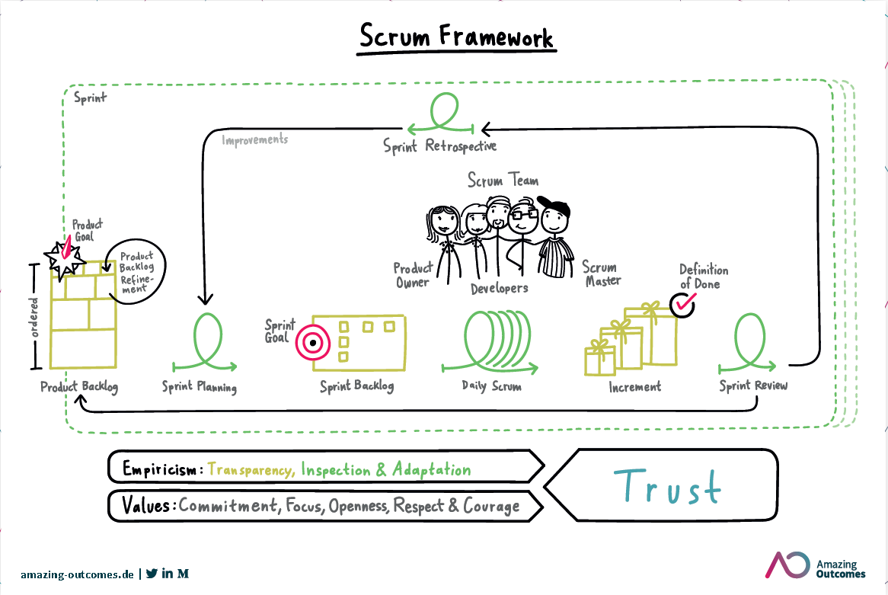
Scrum - allgemein
Autor: Philipp Panzirsch

Slide 10
Scrum Rollen – Product Owner
Der Product Owner verantwortet den geschäftlichen Erfolg des zu entwickelnden Produkts
Er oder sie hat sicherzustellen, dass das richtige Produkt entwickelt wird und definiert dazu die Produkteigenschaften und verfeinert sie zu konkreten Anforderungen.
Hauptaufgaben:
Verantwortung für die Rentabilität des Produkts: der Product Owner arbeitet mit den Kunden, Anwendern und Stakeholdern zusammen, konsolidiert deren Wünsche und bestimmt letztlich den Umfang und die Reihenfolge der gelieferten Funktionalitäten. Dabei soll stets gewährleistet sein, dass der berste Geschäftswert geliefert wird. Aufgrund dieser Verantwortung ist der Product Owner auch der Einzige, der die Reihenfolge der gewünschten Lieferungen bestimmt.
Eine Vision etablieren: der Product Owner hat ebenfalls die Aufgabe eine Produktvision zu etablieren, die kommuniziert werden kann. Dabei soll ein großes Ziel entwickelt werden, welches aufzeigt was das Produkt werden soll und wozu es entwickelt wird. Die Vision dient dem Scrum-Team sozusagen als Leitlinie durch das ganze Projekt.
Autor: Philipp Panzirsch

Slide 11
Scrum Rollen – Product Owner
Hauptaufgaben:
Resultate akzeptieren oder ablehnen: in der Rolle der oder des Produktverantwortlichen ist es auch Aufgabe eines Product Owners die vom Umsetzungsteam gelieferten Ergebnisse zu inspizieren und entweder zu akzeptieren oder zurückzuweisen.
Agiles Anforderungsmanagement: eine weitere Verantwortung ist die Pflege des Produkt-Backlogs (siehe weiter unten), also der Anforderungen an das zu entwickelnde Produkt. In agilen Projekten werden Anforderungen nicht zu Beginn gesammelt und bleiben dann weitgehend unverändert, sondern können einem stetigen Wandel unterworfen sein. Anforderungen können sich ändern, neue Anforderungen können dazu kommen, andere dafür wegfallen. Ebenso kann sich die Reihung der Anforderungen je nach Geschäftswert ändern. Daher ist es nötig den Anforderungskatalog in Form des Produkt-Backlogs ständig aktuell zu halten und wenn nötig zu überarbeiten.
Autor: Philipp Panzirsch

Slide 12
Scrum Rollen – Product Owner
Hauptaufgaben:
Management von Lieferungen: ebenso gehört es zu den Aufgaben des Product Owners, die Lieferungen an den Kunden zu planen. In jeder Entwicklungsiteration entstehen neue Produktinkremente, also Erweiterungen der bestehenden Funktion des Produkts. Nicht immer wird es sinnvoll sein, nach jeder Iteration eine neue Version an den Kunden auszuliefern. Die Zusammenfassung der Produktinkremente zu tatsächlichen Lieferungen obliegt dem Product Owner. Mit diesen Lieferungen muss der Product Owner natürlich auch die Erwartungen der Stakeholder managen, damit diese nicht unrealistisch sind.
Kein Projektleiter: der Product Owner ist kein Projektleiter! Diese Rolle gibt es im Scrum-Framework nicht. Obwohl einige Aufgaben der klassischen Projektleiterrolle beim Product Owner liegen, werden andere Aufgabe dieser Rolle auf den Scrum Master und das Entwicklerteam verteilt.
Autor: Philipp Panzirsch

Slide 13
Scrum Rollen – Scrum Master
übernimmt die Aufgabe, dafür zu sorgen, dass das Team möglichst ohne Störung und so effizient wie möglich seine Arbeit erledigen kann.
Hauptaufgaben:
Team Coach: hauptsächlich hilft der Scrum Master dem Scrum-Team, Probleme zu lösen, die im Team entstehen. Er oder sie übernimmt dabei die Rolle des Moderators, Mentors, Trainers und Mediators. Der Scrum Master sorgt dabei dafür, dass das Team effizient und effektiv arbeitet, hilft bei Konflikten innerhalb des Teams und schafft eine förderliche Atmosphäre im Team. Er oder sie unterstützt das Team bei der Selbstreflektion und bei seiner Entwicklung.
Team beschützen: der Scrum Master schützt das Team vor negativen Einflüssen von außen, wie zum Beispiel ständiges Abziehen von Personen für andere Tätigkeiten, Änderungen von Anforderungen, die schon in Entwicklung sind, Störungen durch Personen von außen, etc. Er oder sie schützt das Team aber auch vor Fehlverhalten des Product Owners und gestaltet die Zusammenarbeit zwischen dem Product Owner und dem Umsetzungsteam möglichst reibungslos.
Autor: Philipp Panzirsch

Slide 14
Scrum Rollen – Scrum Master
Barrieren entfernen: der Scrum Master muss Barrieren entfernen, die das Team daran hindern, effektiv und effizient die geplanten Aufgaben zu erledigen. Diese Barrieren können innerhalb des Teams, zum Beispiel durch mangelnde Fähigkeiten und Kenntnisse oder falsche Einstellung oder außerhalb des Teams, zum Beispiel in Form von organisatorischen Hindernissen entstehen. Er oder sie hilft dem Team, selbstorganisierend zu arbeiten.
Führung ohne disziplinäre Macht: der Scrum Master „führt“ das Team, in dem er sich um das Wohlergehen und die Motivation des Teams kümmert. Er oder sie hat dabei aber keine disziplinäre „Macht“ über die Teammitglieder, da das Team selbstorganisiert seine Arbeit erledigt.
Veränderungen in der Organisation: vor allem in Organisationen, in denen noch nicht nach dem Scrum-Prinzip gearbeitet wurde, werden Veränderungen durch die neue Arbeitsweise auftreten (müssen). Bei diesem Veränderungsprozess sollte der Scrum Master unterstützend mitwirken.
Autor: Philipp Panzirsch

Slide 15
Scrum Rollen – Umsetzungsteam
setzt die vom Product Owner erhobenen und priorisierten Anforderungen um und ist somit für das „Wie?“ in der Entwicklung zuständig
Hauptaufgaben und Eigenschaften:
Anforderungen in Software umsetzen: die Hauptverantwortung des Umsetzungsteams ist die Umsetzung der gestellten Anforderungen in qualitativ hochwertige lauffähige Software. Diese Umsetzung erfolgt innerhalb von fest definierten, eher kurzen Iterationen, sogenannten Sprints. Innerhalb eines Sprints entsteht ein lauffähiges Produktinkrement.
Technische Fähigkeiten pflegen: um die Umsetzung der Software durchführen zu können, müssen im Team alle notwendigen technischen Fähigkeiten vorhanden sein und diese auch laufend gepflegt und auf dem aktuellen Stand gehalten werden.
Autor: Philipp Panzirsch

Slide 16
Scrum Rollen – Umsetzungsteam
Hauptaufgaben und Eigenschaften:
Funktionsübergreifend (interdisziplinär): ein Scrum-Umsetzungsteam ist immer interdisziplinär zusammengesetzt, das heißt im Team befinden sich nicht nur Programmierer, sondern auch Tester, Designer, Architekten und andere notwendige Experten. Optimalerweise sind diese Rollen jedoch nicht an einzelne Personen gebunden, sondern teilen sich so weit als möglich auf alle Team-Mitglieder auf. Dies bedeutet, dass im Idealfall jedes Teammitglied zumindest ein Grundwissen im Bereich der anderen Teammitglieder besitzt.
Selbstorganisation: innerhalb eines Sprints organisiert das Team sich und seine Arbeit selbst. Außerhalb des Teams existiert kein Manager oder Teamleiter, der den einzelnen Personen im Team sagt, was sie zu tun haben oder wie sie diese Aufgaben erledigen sollen. Das Team entscheidet selbst, wie das Ziel des Sprints am besten erreicht werden kann. Um das Team bei dieser Selbstorganisation zu unterstützen und einen Lerneffekt zu erzielen, werden am Ende jedes Sprints sogenannte Retrospektiven abgehalten, in denen mögliche Verbesserungen identifiziert und für den nächsten Sprint geplant werden können.
Autor: Philipp Panzirsch

Slide 17
Scrum Rollen – Umsetzungsteam
Hauptaufgaben und Eigenschaften:
Vollzeit und 7 +/- 2 Personen: Mit wenigen Ausnahmen sollten alle Mitglieder des Umsetzungsteams Vollzeit im Team mitarbeiten. Dadurch kann die Kontinuität aufrechterhalten und Effizienzverlust durch Multitasking verhindert werden. Um eine effiziente Kommunikation im Team zu gewährleisten ist eine eher kleinere Größe des Teams vorteilhaft.
Qualität der Lieferung: das Umsetzungsteam ist verantwortlich für die Qualität der gelieferten Software.
Autor: Philipp Panzirsch

Slide 18
Scrum Meetings – Sprint planning
findet jeweils zu Beginn eines Sprints statt
In diesem Meeting entscheidet das Team, wie viele User Stories im Sprint umgesetzt werden.
Ebenfalls wird in diesem Meeting das WIE zur Umsetzung festgelegt, also wie die Anforderungen technisch konkret umgesetzt werden sollen.
Am Ende dieses Meeting gibt jedes Teammitglied sein Commitment zum geplanten Sprintumfang und -ziel ab.
Autor: Philipp Panzirsch

Slide 19
Scrum Meetings – Sprint review
am Ende des jeweiligen Sprints wird im Sprint review Meeting das Ergebnis des Sprints, also das neue Produktinkrement präsentiert.
In diesem Meeting sind zumindest das Umsetzungsteam, der Product Owner, der Scrum Master und alle relevanten Stakeholder anwesend.
Im Sinne der Transparenz, die in den agilen Methoden einen hohen Stellenwert hat, ist der Teilnehmerkreis allerdings nicht vom Framework beschränkt, sondern kann beliebig ausgeweitet werden.
Dieses Meeting ist auch der Ort, wo dem Team erstes Feedback zum jeweiligen Produktinkrement gegeben werden kann.
Autor: Philipp Panzirsch

Slide 20
Scrum Meetings – Sprint retrospective
die Retrospektive wird ebenfalls am Ende des Sprints durchgeführt und stellt einen wichtigen Teil des Scrum-Prozesses dar.
Anwesend sind das Umsetzungsteam, der Scrum Master (als Moderator) und der Product Owner.
In diesem Meeting stellt sich das Team die Frage, was im abgelaufenen Sprint gut und was eventuell nicht so gut gelaufen ist.
Dabei hat jedes Teammitglied die gleiche Stellung und das gleiche Sprachrecht.
Werden Probleme oder Defizite aufgedeckt, werden diese adressiert und Lösungen gesucht, die dann für die Zukunft umgesetzt werden sollen.
Transparenz, Offenheit und Feedbackkultur spielen hier eine wesentliche Rolle, damit das Team lernen und sich weiterentwickeln kann.
Autor: Philipp Panzirsch

Slide 21
Scrum Meetings – Daily Scrum
dieses Meeting wird täglich, typischerweise am Beginn des Arbeitstages und in Form eines Standup-Meetings durchgeführt.
Dieses Meeting sollte nicht länger als 15 bis 30 Minuten dauern.
Sollten Diskussionen entstehen, die nicht in diesem Zeitrahmen zu lösen sind, werden diese im Anschluss außerhalb dieses Meetings geklärt.
Im Daily Scrum beantwortet jedes Teammitglied die folgenden Fragen:
Woran habe ich gestern gearbeitet?
Was ist mein Plan für heute?
Gibt es etwas, dass mich daran hindert, meinen Plan einzuhalten?
Autor: Philipp Panzirsch

Slide 22
Scrum Artefakte – Produkt Backlog
Im Produkt Backlog werden in Scrum-Framework die Anforderungen an das zu liefernde Produkt aufgelistet.
Meist sind diese Anforderungen in Form von User Stories erfasst.
Ein Feature des Produkts wird dabei aus Sicht des Users beschrieben.
Wichtig dabei ist, das beschrieben ist, WER WAS WARUM haben möchte
eine User Story beschreibt, was das Feature beinhalten soll, wer das Feature braucht und warum dieses Feature gebraucht wird.
Zusätzlich wird beschrieben, welche Akzeptanzkriterien erfüllt sein müssen, damit die Anforderung erfüllt ist.
Eine User Story beschreibt also immer WAS umgesetzt werden soll und nicht WIE das technisch zu erfolgen hat.
Autor: Philipp Panzirsch

Slide 23
Scrum Artefakte – Produkt Backlog
Beispiel einer User-Story:
Als User des Webshops möchte ich mich mit E-Mail-Adresse und Passwort einloggen können, damit ich mein Kundenkonto einsehen kann.
Akzeptanz-Kriterien:
es wird ein Eingabe-Feld „Email-Adresse“ angezeigt
es wird ein Eingabe-Feld „Passwort“ angezeigt
es wird ein Button „Login“ angezeigt
Bei Klick auf den Button werden die Credentials geprüft
wenn E-Mail-Adresse und Passwort korrekt → User wird auf das Kundenkonto weitergeleitet
wenn Eingaben nicht korrekt → es wird eine Fehlermeldung angezeigt
Autor: Philipp Panzirsch

Slide 24
Scrum Artefakte – Produkt Backlog
Das Produkt Backlog folgt folgenden Grundsätzen:
Das Produkt Backlog ist sortiert:
die Liste der Anforderungen ist immer in der, vom Product Owner gewünschten, Reihenfolge sortiert.
Diese Reihenfolge kann sich im Lauf der Entwicklung ändern, falls zum Beispiel neue Anforderungen dazukommen oder sich durch Feedback vom Kunden die Wichtigkeit von gewissen Anforderungen ändert.
Das Produkt Backlog wächst und verändert sich:
durch das, im Scrum Prozess verankerte, regelmäßige Feedback des Kunden können neue Anforderungen dazu kommen oder sich bestehende Anforderungen ändern.
Dadurch ist das Produkt Backlog eine „lebende“ sich ständig verändernde Liste.
Autor: Philipp Panzirsch

Slide 25
Scrum Artefakte – Produkt Backlog
Das Produkt Backlog folgt folgenden Grundsätzen:
Das Produkt Backlog enthält nur ausreichend Details:
Die Anforderungen im Produkt Backlog haben immer nur so viele Details, wie im Augenblick gerade benötigt werden.
User Stories werden vom Product Owner gemeinsam mit dem Umsetzungsteam im Laufe des Entwicklungsprozesses immer weiter verfeinert, je mehr Erkenntnisse über das Produkt bestehen.
Darin besteht ein großer Unterschied zu klassischen Methoden, bei denen am Anfang des Projekts ein Anforderungsdokument in Form eines Lasten- und Pflichtenhefts erstellt wird, in dem alle Anforderungen bereits ausdefiniert sein müssen.
In Scrum werden immer nur die Anforderungen bis ins Detail ausdefiniert, die in den nächsten Sprints umgesetzt werden sollen.
Somit hat man immer die Möglichkeit aus schon abgearbeiteten Anforderungen zu lernen.
Autor: Philipp Panzirsch

Slide 26
Scrum Artefakte – Produkt Backlog
Das Produkt Backlog folgt folgenden Grundsätzen:
Das Produkt Backlog ist geschätzt:
Alle User Stories, welche in den nächsten Sprints umgesetzt werden sollen (meist zwei bis drei in die Zukunft) sind auf Aufwand geschätzt.
Diese Schätzung wird vom Umsetzungsteam vorgenommen.
Autor: Philipp Panzirsch

Slide 27
Scrum Artefakte – Sprint Backlog
bezeichnet die Anforderungen, die vom Umsetzungsteam im aktuellen Sprint umgesetzt werden sollen
Dabei werden aus dem Produkt Backlog, beginnend bei der am höchsten Priorisierten, der Reihe nach so viele User Stories in den Sprint Backlog übernommen, wie das Team in einem Sprint schaffen kann
Wie viele User Stories das sind, hängt vom geschätzten Aufwand der Stories und der durchschnittlichen Geschwindigkeit des Teams (Velocity) über die letzten Sprints ab.
Arbeitet das Team schon länger zusammen, ist diese Abschätzung, wie viele Anforderungen im Sprint umgesetzt werden können, meist sehr einfach.
Wichtig: die Entscheidung, wie viele Anforderungen im Sprint umgesetzt werden sollen, wird nicht vom Product Owner vorgegeben, sondern vom Umsetzungsteam selbst getroffen
Autor: Philipp Panzirsch

Slide 28
Scrum Artefakte – Produktinkrement
Am Ende jedes Sprints steht ein potenziell auslieferbares Produktinkrement.
Folgende Eigenschaften haben sich als Minimum für ein auslieferbares Produktinkrement etabliert :
Funktional vollständig umsetzt
Getestet und frei von bekannten Fehlern
Integriert und auf einer realistischen Systemumgebung vorgeführt
Dadurch wird in Scrum der gesamte Entwicklungsprozess End-to-end in jedem Sprint in kurzer Zeit durchlaufen.
Autor: Philipp Panzirsch

Slide 29
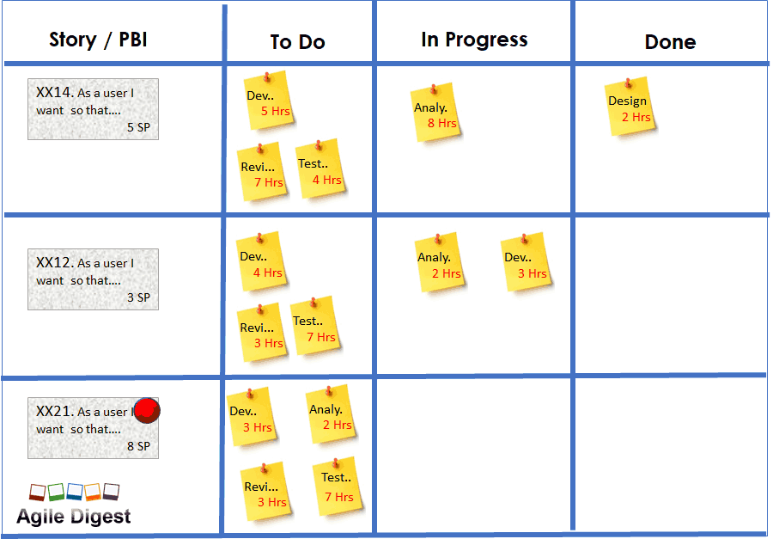
Scrum Fortschrittskontrolle
Der Projektfortschritt kann in Scrum z. B. folgendermaßen überprüft werden:
User-Stories im Backlog → der Kunde oder Auftraggeber kann jederzeit sehen, welche User-Stories schon erledigt und welche noch offen sind
innerhalb eines Sprints mittels Scrum-Board → hier wird der Sprint-Backlog mittels User-Stories und Tasks dargestellt
Autor: Philipp Panzirsch

Slide 30
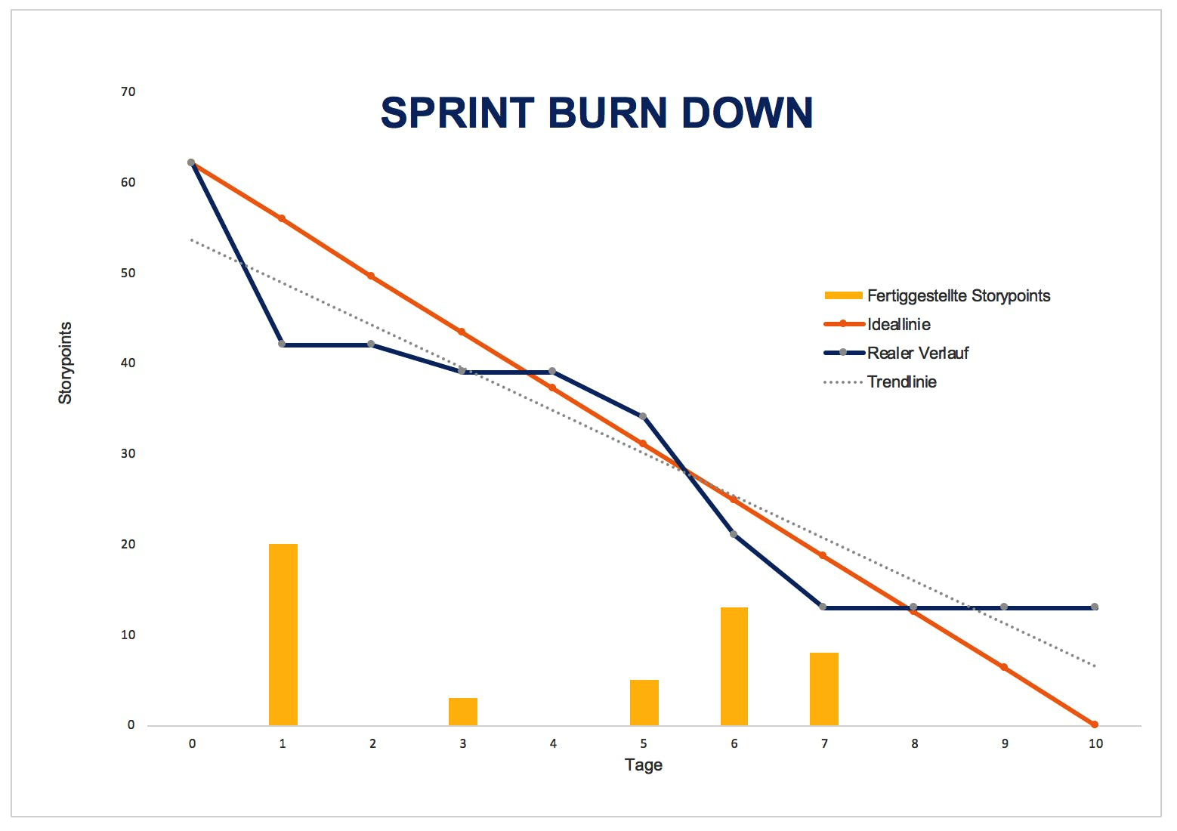
Scrum Fortschrittskontrolle
Der Projektfortschritt kann in Scrum z. B. folgendermaßen überprüft werden:
Burndown Chart → zeigt die Abarbeitung der für den Sprint vorgesehenen Tasks
Autor: Philipp Panzirsch

Slide 31
Feature Driven Development - FDD
Wurde 1997 von Jeff de Luca (und in weiterer Folge auch in Zusammenarbeit mit Peter Coad) als ein evolutionärer Ansatz zur Umsetzung der agilen Prinzipien entwickelt
Als Feature wird ein Merkmal, eine Funktionalität eines Programms bezeichnet, welche es dem Benutzer ermöglicht, seine fachlichen Aufgaben zu erfüllen (und somit einen Mehrwert schafft)
In FDD werden Features nach dem Schema <Aktion> <Ergebnis> <Objekt> beschrieben – Beispiele:
Erstellen einer Rechnung für einen Auftrag
Berechne Saldo/Zinsen eines Kontos
Zeige verfügbare Mitarbeiter in Liste an
Features müssen binnen 2 Wochen realisierbar sein → ansonsten muss das Feature weiter zerteilt werden
Autor: Philipp Panzirsch

Slide 32
Feature Driven Development - FDD
Definiert 6 zentrale Rollen:
Chief Architect (CA): Erfahrener Analytiker und Modellierer, der das Gesamtmodell verantwortet und dessen Entwicklung leitet
Chief Programmer (CP): erfahrene Entwickler, die an der Anforderungsanalyse und Modellentwicklung mitwirken und bei der Umsetzung ein Team von 3-6 Programmierern leiten
Class Owner (CO): Entwickler, der für eine bestimmte Klasse und deren Implementierung zur Realisierung der Features verantwortlich ist
Domain Experts (DE): Fachexperten (oder Business Analysts) jenes Geschäfts-/Organisationsbereichs, für welchen die Software im Rahmen des Projekts entwickelt werden soll; definieren sämtliche Features
Project Manager (PM): verantwortlich für die (administrative) Projektabwicklung (Budget/Termine, Reporting/Controlling, Ressourcenmanagement, Zieldefinition, ...)
Development Manager (optional): verantwortet die gesamte laufende (day-to-day) Entwicklung und löst aktuell auftretende Ressourcenkonflikte; Aufgaben können alternativ auch durch PM und CA wahrgenommen werden
Autor: Philipp Panzirsch

Slide 33
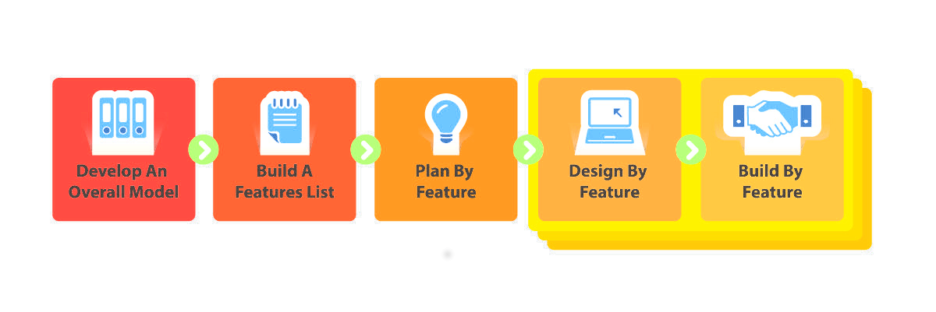
Feature Driven Development - FDD
Definiert 5 Prozesse:
Autor: Philipp Panzirsch

Slide 34
Feature Driven Development - FDD
FDD-Prozess #1: Entwickle ein Gesamtmodell (Startup-Phase)
Fachexperten und Chefprogrammierer definieren unter der Leitung des Chefarchitekten den Systemumfang und –kontext auf grober Ebene
Das Team (trägt zusammen und) studiert verfügbare Referenz- oder Anforderungsdokumente, funktionale Anforderungen (traditionell oder als Use-Case), Datenmodelle und Richtlinien
Es folgen detaillierte anwendungsfachliche Darstellungen für jeden Bereich, der modelliert werden soll, in Kleingruppen mit anschließender Review und Diskussion
Es entsteht ein (erstes/grobes) abstraktes Modell in Form von Klassen- und Sequenzdiagrammen
Autor: Philipp Panzirsch

Slide 35
Feature Driven Development - FDD
FDD-Prozess #2: Erstelle eine Featureliste (Startup-Phase)
Identifikation/Auflistung aller Features, die zu den Anforderungen gehören, durch die Chefprogrammierer
Dabei wird der Anwendungsbereich (Domain, zB „Bank[wesen]“) in Fachgebiete (Subject Area, zB „Darlehensbereich“), in darin enthaltene Geschäftsaktivitäten (Business Activity, zB „Darlehensbeantragung“) und je Geschäftsaktivität in einzelne Schritte (Feature, zB „Besicherung bestimmen“, „Haushaltsrechnung erstellen“, „Bonität prüfen“, ...) strukturiert bzw. zerlegt (= funktionale Dekomposition)
Autor: Philipp Panzirsch

Slide 36
Feature Driven Development - FDD
FDD-Prozess #3: Plane je Feature (Startup-Phase)
Der Projektmanager, der Entwicklungsmanager und die Chefprogrammierer planen die Reihenfolge, in der die Features implementiert werden sollen, basierend auf Feature-Abhängigkeiten, der Arbeitsbelastung im Entwicklungsteam und der Komplexität der Features => Es entsteht ein Plan für die Umsetzung
Jede Geschäftsaktivität wird einem Chefprogrammierer zugeordnet
(Schlüssel)Klassen werden Entwicklern (Class Owner) zugewiesen (Erinnerung: Chefprogrammierer sind auch Entwickler)
Für jede/-s Geschäftsaktivität/Fachgebiet wird ein Fertigstellungstermin festgesetzt (Terminplan)
Autor: Philipp Panzirsch

Slide 37
Feature Driven Development - FDD
FDD-Prozess #4: Entwirf je Feature (Construction-Phase)
Je Feature wird ein Feature-Entwurfspaket (Design-Package) erstellt
Aufgrund der Priorisierung und Terminisierung aus FDD-Prozess #3 wird eine Menge von Features für die Entwicklung in der nächsten Iteration (immer 2 Wochen) eingeplant
Chefprogrammierer leiten dabei sog. Feature-Teams, die sich aus jenen Entwicklern zusammensetzen, die für die Umsetzung der beteiligten/notwendigen Klassen verantwortlich sind
Die Klassendiagramme (aus FDD-Prozess #1) werden ebenso verfeinert (bspw. alle Attribute und Methoden genau definiert) wie die Sequenzdiagramme für die zugewiesenen Features
Entwickler „schreiben“ (= lassen sich durch die Entwicklungswerkzeuge generieren) Klassen- und Methodenrümpfe
Im Rahmen einer Entwurfsinspektion (Design Inspection) erfolgt eine Prüfung und die Freigabe zur Codierung
Autor: Philipp Panzirsch

Slide 38
Feature Driven Development - FDD
FDD-Prozess #5: Konstruiere je Feature (Construction-Phase)
Je Feature (und auf Basis des zuvor erstellten Entwurfspakets) implementieren die Klassenbesitzer, die Anteile ihrer Klassen, die für das Feature notwendig sind
Für den entwickelten Code werden dann Unit-Tests geschrieben und ausgeführt und der Code wird inspiziert (Code Inspection)
Nach erfolgreicher Code-Inspektion wird der Code für den Build freigegeben
Autor: Philipp Panzirsch

Slide 39
Feature Driven Development - FDD
Die FDD-Prozesse #1-3 werden einmalig im Rahmen der sog. Startup-Phase (Dauer idR: 2-3 Wochen - FDD will also „Just Enough Design Initially“ und nicht „Big Design Up-Front“ liefern)
Die tatsächliche Dauer der Startup-Phase und deren Ergebnisse, ermöglichen idR eine gute Schätzung der gesamten Projektkosten/-dauer (und somit uU auch die Vereinbarung eines Fixpreises)
Die FDD-Prozesse #4-5 werden in Iterationen von max. 2 Wochen immer wieder durchlaufen – man bezeichnet dies als Construction-Phase
Fortschrittskontrolle wird anhand der Anzahl der fertiggestellten Features durchgeführt
Autor: Philipp Panzirsch

Slide 40
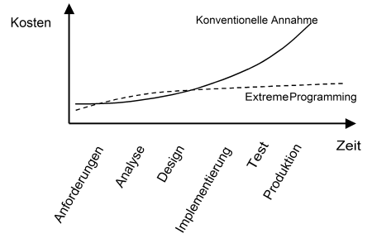
XP – Extreme Programming
Entwickelt von Kent Beck
Stellte damals einen revolutionären Ansatz der Softwareentwicklung dar
Versucht die (zunehmenden) Änderungskosten über die Projektlaufzeit gering zu halten (logarithmischer Verlauf im Vergleich zu einem exponentiellen Verlauf bei klassischen Vorgehensmodellen wie bspw. Wasserfallmethode)
Agilität/Flexibilität bezgl. Anforderungen, kontinuierliche/direkte Kommunikation mit dem Kunden, selbstorganisierende Teams und kurze Iterationszyklen spielen hier ebenso eine wichtige Rolle wie in Scrum – dabei liegt der Fokus vor allem auf den Engineering Practices (während Scrum eher Management und Organisation in den Mittelpunkt stellt)
Autor: Philipp Panzirsch

Slide 41
XP – Extreme Programming
Vorgehen:
Das SWE-Projekt wird in Releases (Funktionen, die insgesamt und für sich geschlossen die Bereitstellung einer neuen Version des Produktes rechtfertigen) unterteilt
Der Kunde formuliert¹⁾ (mit Hilfe des Teams) die zu realisierenden User Stories – (für) diese werden:
geschätzt (Planning Poker) und priorisiert (Nutzen/Wert zu Aufwand/Risiko²⁾) – in XP ist diese Reihenfolge iGgs zu Scrum (strikt) einzuhalten
Akzeptanzkriterien für die spätere Abnahme definiert
Autor: Philipp Panzirsch

Slide 42
XP – Extreme Programming
Vorgehen:
Die Entwicklungsarbeit wird in kurzen Iterationen (1-2, max. 4 Wochen, wird zu Beginn des Projekts einmalig festgelegt – tendenziell kürzer als in Scrum) organisiert – pro Iteration:
werden zu Beginn User Stories (aus der Releaseplanung) ausgewählt und in Tasks (s. Scrum) unterteilt
Für die jeweiligen Akzeptanzkriterien werden vor Beginn der eigentlichen Codierung Unit-Tests geschrieben (TDD … Test-Driven Development)
Der Fortschritt wird in täglich stattfindenden Standup-Meetings besprochen (vgl. Daily Scrum)
Am Ende müssen alle Unit-Tests und auch alle Akzeptanzkriterien erfüllt sein
In XP kann es iGgs zu Scrum auch während einer Iteration zu Änderungen (bspw. im Architekturmodell oder den User Stories) kommen
Autor: Philipp Panzirsch

Slide 43
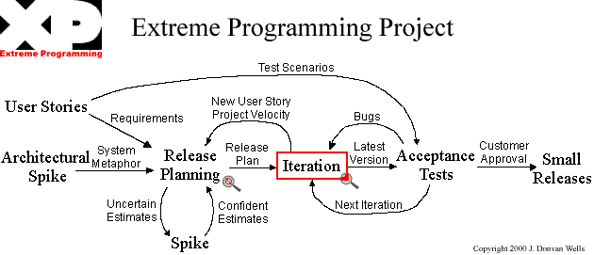
XP – Extreme Programming
Autor: Philipp Panzirsch

Slide 44
XP – Extreme Programming
Rollen:
(Entwickler-)Team:
Muss über breites technisches Fachwissen (Architektur, Codierung, Datenhaltung, UI-Design, Test, ...) verfügen
Jedes Teammitglied soll in der Lage sein, Tätigkeiten aller anderen zu übernehmen – es soll eine collective code ownership enstehen
Kunde:
Wird repräsentiert durch einen „Delegierten“ des Auftraggebers, der in engem/ständigem Kontakt mit dem Team steht, Anforderungen definiert und priorisiert und die Umsetzung/Ergebnisse überprüft (Feedbacks, Akzeptanzkriterien, Reviews, ...)
Autor: Philipp Panzirsch

Slide 45
XP – Extreme Programming
Rollen:
Weitere (mögliche) Rollen:
Coach: hilft dem Team die XP-Praktiken richtig anzuwenden, um eine bestmögliche Performance zu erreichen und achtet auf die Einhaltung der Prinzipien und Werte
Projektmanager: übernimmt klassisches Projektmanagement
Autor: Philipp Panzirsch

Slide 46
XP – Extreme Programming
Grundwerte:
Planning
User Stories sind schriftlich
Im Release planning Meeting wird festgelegt, was in der Iteration umgesetzt wird
Mache öfters kleine Releases
Das Projekt wird in kurze Iterationen unterteilt
Managing
Das Team bekommt einen eigenen gemeinsamen Arbeitsraum
Die Arbeitsgeschwindigkeit muss so gewählt werden, dass sie auf längere Zeit durchhaltbar ist
Jeder Tag startet mit einem Standup Meeting
Die Umsetzungsgeschwindigkeit (Velocity) wird ständig gemessen
Teammitglieder wechseln ihre Rollen, um Knowhow-Engpässe zu vermeiden
Falls der Prozess nicht funktioniert, wird er repariert
Autor: Philipp Panzirsch

Slide 47
XP – Extreme Programming
Grundwerte:
Designing
Mache alles möglichst einfach
Suche eine System-Metapher
Verwende CRC-Karten für Design-Sessions
Baue einfache Prototypen (sog. Spike solutions), um technische Entscheidungen mit weniger Risiko treffen zu können
Keine Funktionalität wird gebaut, bevor sie gebraucht wird
Die Software wird refactored wann immer dies notwendig und möglich ist
Autor: Philipp Panzirsch

Slide 48
XP – Extreme Programming
Grundwerte:
Coding
Der Kunde ist ständig für Fragen verfügbar
Programmcode folgt vereinbarten Standards
Der Unit-Test wird immer zuerst entwickelt
Programmcode für die Produktion wird immer im Pair-Programming entwickelt
Nur ein Entwicklerpaar auf einmal integriert neuen Code ins Gesamtsystem
Integriere oft
Setze einen dedizierten Integration-Computer auf
Verwende „collective ownership“
Autor: Philipp Panzirsch

Slide 49
XP – Extreme Programming
Grundwerte:
Testing
Der gesamte Code hat Unit-Tests
Der gesamte Code muss alle Unit-Tests passieren, bevor er released werden kann
Wenn ein Fehler gefunden wird, werden dafür Tests erstellt
Akzeptanz Tests werden oft durchgeführt und die Testergebnisse werden veröffentlicht
Autor: Philipp Panzirsch

Slide 50
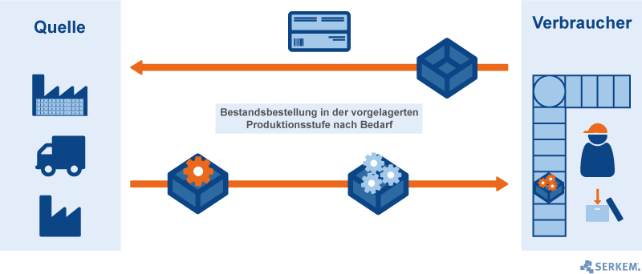
Kanban
Geschichte:
Kanban (japanisch für Signal[karte]) ist ein in Japan (urspünglich 1947 von Taiichi Ohno in der japanischen Toyota Motor Corporation) entwickeltes System zur flexiblen, dezentralen Steuerung von Produktionsprozessen nach dem Pull-Prinzip, dh die Materialbereitstellung orientiert sich hierbei ausschließlich am Bedarf einer verbrauchenden Stelle im Produktionsablauf (also keine Produktion auf Vorrat, sondern Just-In-Time)
Autor: Philipp Panzirsch

Slide 51
Kanban
Propagiert einen schlanken Produktionsprozess (lean production) und versucht Verschwendung (japanisch: muda) zu minimieren – dazu zählen:
Überproduktion
Lager(kosten)
Wartezeiten
Bewegung von Mitarbeitern/Teilen/Maschinen im/zwischen Prozess/-en
Korrekturen/Nacharbeiten/Defekte
Mehrleistung (Over-Processing, Featuritis), die Kunde nicht benötigt/honoriert
wird oft ergänzt durch Maßnahmen zur kontinuierlichen Verbesserung (Kaizen - jap. kai „Veränderung, Wandel“, zen „zum Besseren“ => „Veränderung zum Besseren“) - diese manifestieren sich bspw auch im PDCA-Zyklus (Plan-Do-Check-Act) oder im DMAIC-Zyklus (Define-Measure-Analyze-Improve-Control) der 6-Sigma-Methode im Bereich des Qualitätsmanagements
Autor: Philipp Panzirsch

Slide 52
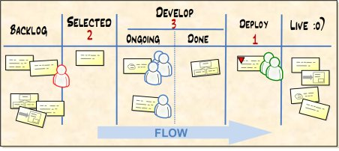
Kanban - Adaption f. d. Vorgehen in SW-Projekten nach D. J. Anderson, 2007
Kanban-Regeln
Pull statt Push
Visualisierung der Arbeitsabläufe und Probleme durch Verwendung eines Kanban-Boards
Work-in-Progress ist beschränkt (WiP-Limit je Lane)
Erhebung/Protokollierung von Prozessdaten (bspw cycle-time = Fertigstellungsdauer einer Task)
Autor: Philipp Panzirsch

